Slide 1
Подготовка к кандидатскому экзамену по специальности 5.2.1 - Экономическая теория
Пороховский А.А.
Тема: Общая экономическая теория как основа системного анализа современной экономики.
8 октября 2024 г.

Slide 2
Интерактивная лекция 1.
Вопросы
Развитие рыночной экономики как объективной основы возникновения и становления политической экономии
Политическая экономия как системная теория, основа общей экономической теории

Slide 3
Развитие рыночной экономики как объективной основы возникновения и становления политической экономии
от натурального хозяйства, домохозяйства, цехового устройства и местного рынка к общенациональному рынку и хозяйству
от личной зависимости от хозяина к наемному труду свободных людей
от земледелия и скотоводства к промышленности
от государственных законов периода феодализма к экономическим законам “правилам игры” рыночного национального хозяйства, роль «домостроя».

Slide 4
Политическая экономия как системная теория – основа общей экономической теории
Национальная экономика как система
Системное отражение рыночной, капиталистической экономики в категориях и законах политической экономии
Взаимосвязь и обусловленность понятий (категорий) политической экономии

Slide 5
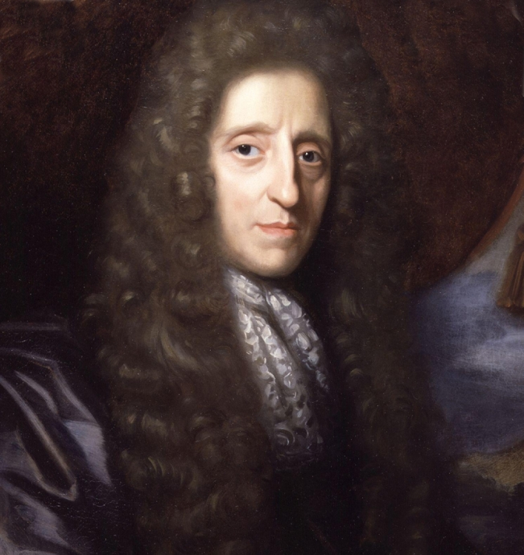
Термин политическая экономия в научный оборот ввел француз Антуан де Монкретьен (1575-1621 г.г.)
Пороховский А.А.
Обращаясь к королю Франции Людовику XIII в «Трактате по политической экономии» (1615 г.) от отмечал:
Можно свести к трем главным мерам главную славу Вашего царствования и рост богатства Ваших народов:
регулирование и увеличение числа ремесел и мануфактур, которые сейчас в моде или могут стать модными в будущем;
поддержка навигации, которая приходит в упадок на наших глазах, так что опыт и разум должны быть услышаны более, чем когда бы то ни было;
восстановление торговли, которая изо дня в день идет к гибели в этом королевстве

Slide 6
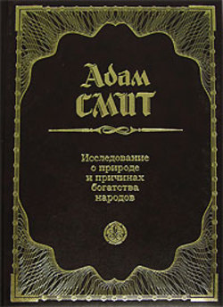
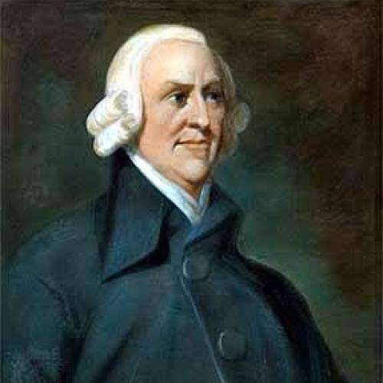
Смит, Адам (1723-1790 г.г.)
Пороховский А.А.
Политическая экономия, рассматриваемая как отрасль знания, не­обходимая государственному деятелю или законодателю, ставит себе две различные задачи: во-первых, обеспечить народу обильный доход или средства существования, а точнее, обеспечить ему возможность добывать себе их; во-вторых, доставлять государству или обществу доход, достаточный для общественных потребностей. Она ставит себе целью обогащение как народа, так и государя.
(с. 419)
1776 г.

Slide 7
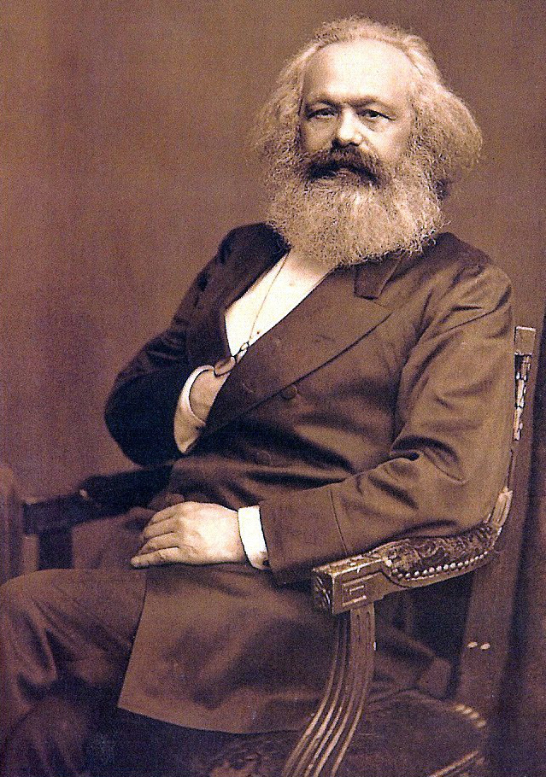
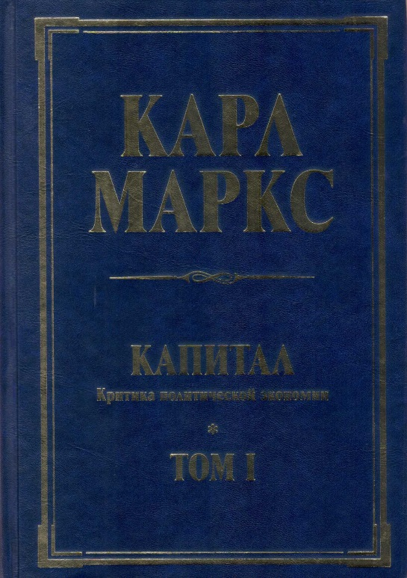
Маркс, Карл (1818-1883 г.г.)
Пороховский А.А.
В области политической экономии свободное научное исследование встречается не только с теми врагами, с какими оно имеет дело в других областях. Своеобразный характер материала, с которым имеет дело политическая экономия, вызывает на арену борьбы против свободного научного исследования самые яростные, самые низменные и самые отвратительные страсти человеческой души — фурий частного интереса.
с. 66
«Всю политическую экономию я делю на шесть книг:
капитал;
земельная собственность;
наемный труд;
государство;
внешняя торговля;
мировой рынок».
(1859 г.)
1867 г.

Slide 8
Политическая экономия
Пороховский А.А.
Политическая экономия - это наука об экономических законах функционирования и развития общественного хозяйства, исторически первой формой которого стало рыночное хозяйство. Термин «политическая экономия» произошел от греческих слов politicos - государственный, общественный и oikonomia – управление домашним хозяйством (от oikos - дом, домашнее хозяйство и nomos - закон).

Slide 9
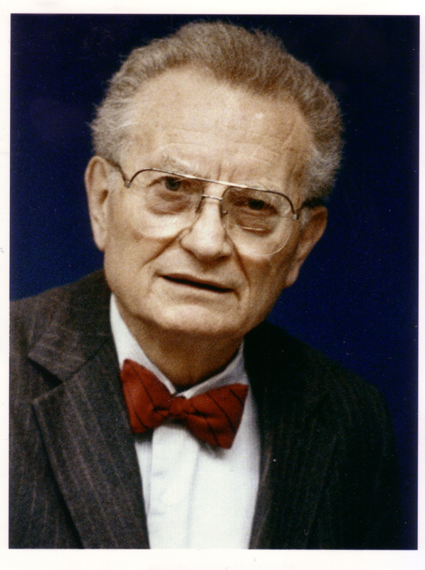
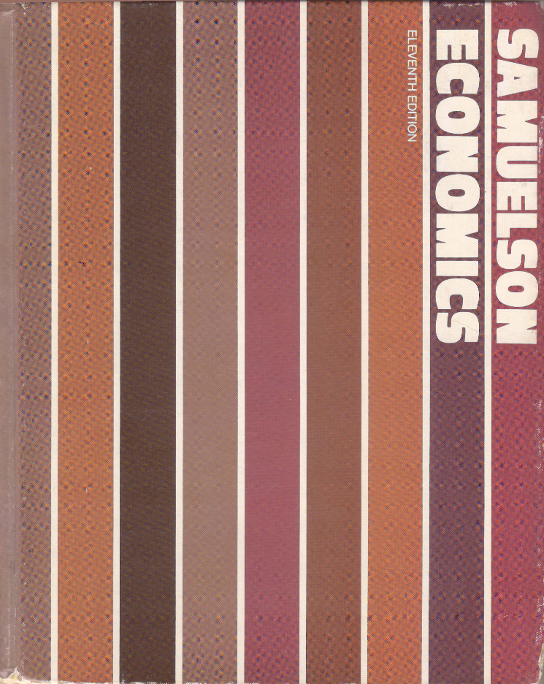
Самуэльсон, Пол Энтони (1915-2009 г.г.)
Пороховский А.А.
Political economy, the queen of the social sciences, is also the good servant that we can use to provide the basis for civilization (p.viii)
Лауреат Нобелевской премии по экономике (1970 г.)
1980 г.

Slide 10
Спасибо за внимание!

